Slide 1
时空坐标：
近代中国的新方向与近代化的曲折前进（1919—1949）

Slide 2
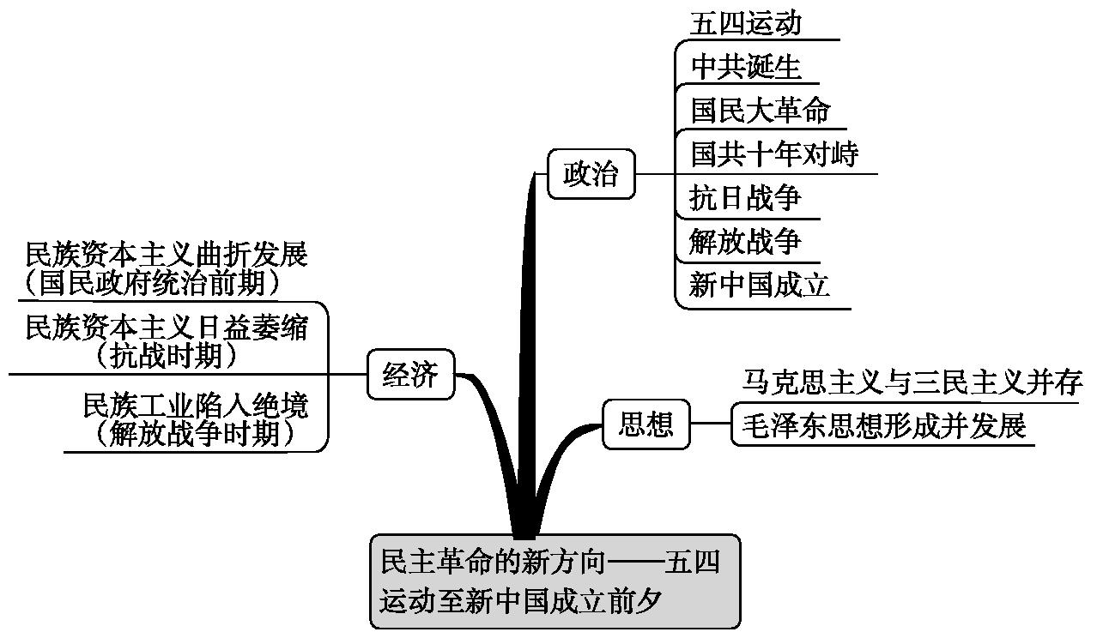
知识结构：

Slide 3
阶段特征：
 | 国共关系的演变是主线。 中国共产党起了主导作用，是领导阶级，经历了从幼稚到成熟的过程，先后开展了国民大革命，开辟了“工农武装割据”的革命道路，取得了抗日战争和解放战争的胜利，建立了新中国，取得新民主主义革命的胜利。
政治
经济 | 民族资本主义继续艰难发展。 国民政府前期得到一定程度发展，抗日战争期间遭到摧残，解放战争期间陷入绝境。
思想 文化 | 新三民主义成为国民大革命时期国共合作的政治基础。 毛泽东思想形成并成熟，指导了中国新民主主义革命并走向胜利。

Slide 4
重点提升：
一：政权演变
北洋军阀政权：1912年3月至1928年东北易帜，代表大地主大买办阶级和帝国主义的利益的独裁政权
革命政权：广东革命政府（1923年建立的陆海军大元帅府）、1925年7月改组为广州国民政府、1927年迁往武汉（七·一五反革命政变前）
南京国民政府：1927年4月18日，蒋介石在南京成立，代表大地主大资产阶级利益的政权。
宁汉合流：1927年九月，武汉国民政府迁往南京，与南京国民政府合并。

Slide 5
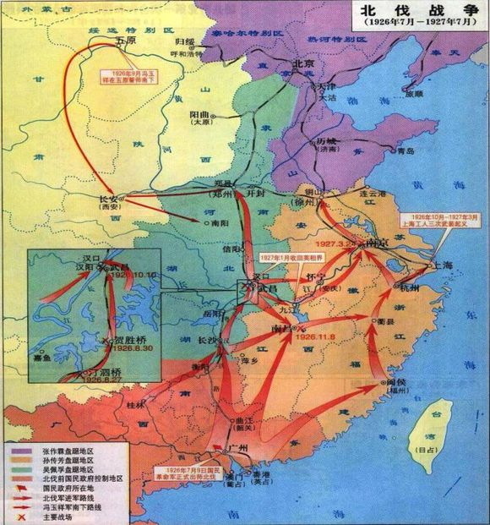

Slide 6
二：国共两次合作的不同
比较点 | 第一次国共合作 | 第二次国共合作
建立标志 | 1924年国民党一大召开 | 1937年国民党公布国共合作宣言
斗争目标 | “打倒列强，除军阀” | 抗日救亡
合作方式 | 党内合作 | 党外合作
政治基础 | 新三民主义 | 抗日救国
两党地位 | 国民党主导 | 两党都有自己的政权、军队。中共独立自主。
合作破裂 | 四一二政变、七一五政变 | 1946年国民党发动全面内战
合作成果 | 基本推翻北洋军阀反动统治 | 赢得抗日战争的伟大胜利
“革命根据地”：特指1927年至1937年，中国共产党控制下的地区。由于大部分革命根据地都建立了苏维埃政权，所以又被称作“苏区”(苏维埃区域的简称)。
“敌后抗日根据地”：主要指1937年到1945年即抗日战争时期中国共产党领导和控制下的地区。“敌后”主要指这些根据地绝大部分位于敌人(日军)的后方；“抗日”则指明了这一时期根据地存在的目的和主要的作战任务。
“解放区”：是指人民解放战争时期中国共产党控制下的区域，以区别于国民党统治的区域(“国统区”)。

Slide 7
三：中共走向成熟的过程
(1)从中共一大到二大：
最高纲领到最高纲领和最低纲领。
(2)从第一工人运动高潮到国民大革命：
工人单枪匹马到国共第一次合作，建立革命统一战线。
(3)从国民大革命到南昌起义、秋收起义：
放弃对革命和武装的领导权到武装反抗国民党反动派。
(4)从南昌起义、秋收起义到井冈山革命根据地：
攻打中心城市到建立农村革命根据地、开展土地革命。
(5)遵义会议：
从听命于共产国际到独立而正确的解决自己的问题。
（6）从反蒋抗日到联蒋抗日：
国共第二次合作，开展抗日战争，取得抗日战争的胜利。
（7）从农村再到城市：
人民解放战争，从战略防御、战略反攻，到三大战役战略决战，渡江战役推翻国民党的统治，工作中心从农村转到城市。

Slide 8
四：抗日民族统一战线的形成
①1935年华北事变后，中共发表《八一宣言》，号召停止内战，一致对外。
②1935年红军到达陕北后，通过瓦窑堡会议确立了建立统一战线的方针。
③1936年西安事变的和平解决，标志着抗日民族统一战线的初步形成。
④1937年“七·七”事变后，中共发表通电，要求两党合作，加快了合作步伐。
⑤“八·一三”事变后，国民政府发表自卫宣言，表示抗战；中共武装开始改编为八路军和新四军，统一战线进 入到实施阶段。
⑥1937 年 9 月，国民党公布了中共提交的国共合作宣言，抗日民族统一战线最终形成。

Slide 9
六：抗日战争的影响
打断了中国原有的现代化进程
①工业化进程：在全民族抗战爆发前的十年里，在国民经济建设运动等推动下，中国现代化工业高速发展，但日本对中国的侵略，彻底地打断了中国原有的工业化进程。
②民主化进程：抗战时期建立起来的战时体制使国民党加紧建立国民党一党独裁专制，排斥其他民主力量，增加了在中国推行民主的难度。

Slide 10
积累了新的现代化因素
①政治民主化层面： 以共产党为代表的进步力量逐步发展壮大，在其领导的敌后抗日根据地，基层政权的普遍选举制和抗日民主政权中的三三制原则，表明了中国社会出现了完全不同于以往的新民主主义社会的雏形，为中国的政治民主化积累了经验。
②国家统一层面：各民族、各阶层团结抗日成为国内统一的基础。人民在战争中自觉选择了中国共产党为中国的领导者，为随后统一全国积攒了力量。
③经济层面：
国民政府在战时建立起了战时体制，在工业结构的调整等方面都表现出了现代化因素。尤其是沿海工业的内迁，改变了中国西部工业落后的状况，为抗日战争的最终胜利奠定了物质基础。
共产党在敌后根据地实行“地主减租减息、农民交租交息”等政策，在一定程度上改善了人民的物质生活，阶级构成的比例也由此发生变化，为后来的土地改革准备了条件。

Slide 11
三三制原则：在抗日民主政权的机构中，代表工人阶级和贫农的共产党员、代表小资产阶级的左派进步分子、代表中等资产阶级和开明绅士的中间分子各占三分之一的名额。
1941年冬，陕甘宁边区召开了参议会，选出了林伯渠、徐特立等18人为边区政府委员，其中共产党员七人，超过了“三三制”的规定。徐特立当即声明退出，经大全以党外人士递补。1942年，边区又检查了各级政权，对不符合“三三制”规定的都加以纠正。

Slide 12
④民族精神层面：唤醒了全体中华民族的觉醒。在爱国主义旗帜的召唤下，中华民族焕发出强大的民族精神，支撑抗战取得最终胜利。
⑤国家主权层面：为中国赢得国际地位和大国声望，收回并明确了台湾的领土主权。1942年，中国参与了联合国的创建，并于战后成为安理会五大常任理事国之一。1943年，中国与美、英等国签署了废除旧约、签订新约的协议，获得了一个独立主权国家应有的尊严。1943年，《开罗宣言》明确了中国对东北、台湾全岛及所有附属各岛屿、澎湖列岛等领土的主权，中国政府于战后收回了这些领土的主权。

Slide 15
七：南京国民政府时期的经济
认知深化
1.南京国民政府统治前期的经济措施
(1)整顿税务。国民政府加强对关税、盐税、统税的控制。统税是国民政府对国内工业产品征收的税。统税按一物一税的原则一次性征收以后，就可以通行全国，沿途不再征收厘金、杂捐，改变了从前“厘卡林立，重叠征收”的弊病。国民政府还实行印花税、所得税等新税目。整顿税务增加了中央财政收入。
(2)控制金融。国民政府先后设立了中央银行和中国农民银行，改组了中国银行和交通银行。这四大银行负责经营国库、发行钞票和公债。它们的分支机构遍布全国，逐渐形成一个金融垄断网。

Slide 16
(3)改革币制。为了防止白银外流，国民政府于1935年实行“法币政策”。
①集中货币发行和使用权。以中央银行、中国银行、交通银行和中国农民银行发行的纸币为“法币”。完粮纳税、公私款收，一律使用法币。
②白银归国家所有，禁止流通，所有白银限期到银行兑换法币。
法币政策是中国货币史上一次重大改革。它的实施对防止白银外流，稳定金融市场，促使物价回升，刺激生产复苏，起到一定作用。

Slide 17
(4)开展“国民经济建设运动”。1935年，提出开展“国民经济建设运动”。
“国民经济建设运动”的内容共有八条，即提倡征工、振兴农业、鼓励垦牧、调节消费、振兴工业、开发矿产、流畅货运、调节金融。
在“国民经济建设运动”中，南京政府采取了许多相应的措施来发展国民经济。例如，在工业方面，加快国营企业的发展力度，对民营工业采取了一些奖励、救济与扶助措施；在商业方面，加强对工农业产品的检验工作，以增进商品信誉与促进生产改良，提倡国货，对有些民营企业减免关税或降低运费；在金融方面，推行币制改革，废除银本位制，实行“法币政策”，实现了货币发行的集中和货币统一；等等。这些措施的推行，在一定程度上使中国经济得到了某些发展，推动了中国的近代化。

Slide 18
2.抗战时期国统区、沦陷区和根据地的经济政策和状况
(1)国统区：官僚资本膨胀。国民政府在经济上，实行统制经济政策，进一步加强经济垄断地位，官僚资本急剧膨胀起来，民族工业遭到破产，大批工人失业。在农业上，采取“粮食征购”“征借”等手段，加重对农民的剥削，造成农村经济的衰败。在商业上，实行专卖政策，从中获取巨额利润。国民政府还独占了全国的金融。全国的财富迅速集中。到1941年底，官僚资本已占全国资本总额的一半。

Slide 19
(2)沦陷区：日本疯狂掠夺。
农业方面：强占大量耕地，低价收购农产品，造成农村普遍粮荒。
工矿交通运输方面：将沦陷区矿业、钢铁工业和交通运输业等定为“统制事业”由日本公司专营，变沦陷区为日本工业的原料产地。
金融方面：抢占沦陷区银行，掠夺金银和现款，开设满洲中央银行等多家金融机构，滥发伪币，攫取中国资财，印制大量军用票在沦陷区流通。

Slide 20
(3)中国共产党的抗日根据地：抗战积极性高涨，实行地主减租减息，农民交租交息的土地政策，这既提高了农民抗日和生产的积极性，又有利于联合地主阶级一致抗日。同时，根据地军民开展了轰轰烈烈的大生产运动，“自己动手，丰衣足食”，大生产运动使根据地渡过了严重的经济困难时期，为争取抗日战争的胜利奠定了物质基础。

Slide 21
八：中国近代的民族主义

